Slide 1


FPGA SoC · 프로젝트 결과 보고회
RV32-FullStack
RISC-V RV32I 소프트코어 + INT8 systolic NPU를
FPGA에 직접 구현한 SoC
37→106 MHz
256 MAC
18,688/0
PL 클럭
16×16 INT8
검증
발표자 김성민 Zynq XC7Z020 · Vivado 2025.2 · 2026.06

Slide 2




CONTENTS
설계 → 검증 → 성능 최적화 → 결과 · 교훈
01
시스템 설계
아키텍처 · RV32 5-stage 코어 · 16×16 NPU
02
검증
ISS 골든 시뮬레이션 + 실보드 GEMM
03
성능 최적화
임계경로 진단 → 파이프라이닝 → 37→106 MHz
04
결과 · 교훈
실측 구동 화면 · 설계 교훈 · 향후 과제

Slide 3




결과 요약 · 한눈에 보기
RV32I 코어 + INT8 NPU SoC, 실 XC7Z020 검증 결과
37→106
256
220/220
MHz · PL 클럭 (2.7×)
INT8 MAC (16×16)
DSP48 · 100% 사용
18,688
golden
+0.085 ns
검증 checks · 0 error
C=[[39,53],[17,23]] 일치
WNS · 0 failing EP
RV32-FullStack · RV32I + INT8 NPU SoC
03 / 05

Slide 4

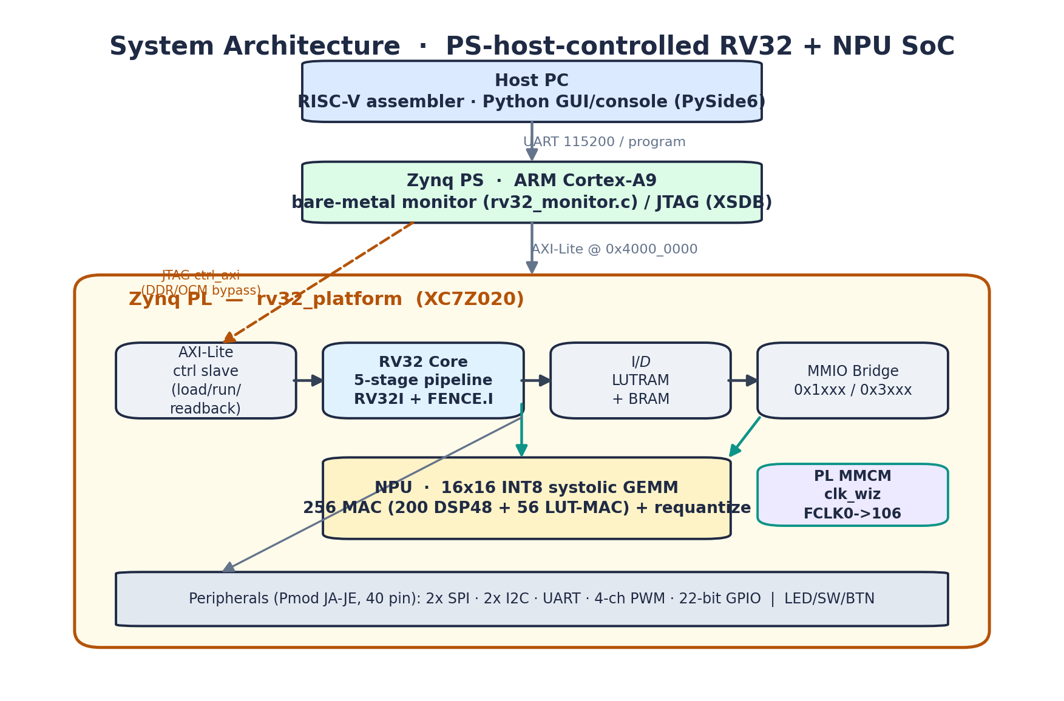

시스템 아키텍처
PS-host가 ctrl_axi로 PL의 RV32 + NPU를 제어
PS-host 제어
Cortex-A9 / JTAG가 RV32 imem 적재·실행·readback
ctrl_axi 경로
DDR 불량을 우회한 AXI-Lite 직접 제어
3-계층
Host SW → PS → PL(RV32+NPU)
RV32-FullStack · RV32I + INT8 NPU SoC
04 / 05

Slide 5
Thank you
RV32I 코어 + INT8 NPU를 RTL부터 직접 만들어,
실 XC7Z020에서 106 MHz로 구동.
김성민 · RV32-FullStack · Q & A

